Slide 1
Mini-Rust-OS
一个x86-64架构的混合内核
黑袍纠察队
2024-08-14

Slide 2
项目简介与完成情况
设计原则
CONTENTS
异步协程与协程执行器
内核服务线程

Slide 3
01
项目简介与完成情况

Slide 4

项目简介
选题：proj278，用Rust语言开发一个完整的小巧的操作系统内核，提供基本的中断/异常处理、内存管理、进程管理等功能。
目前已经有很多使用Rust开发的宏内核了，我们的侧重点在于对内核架构的探索。
尝试权衡系统性能与安全性。
设计实现了一种结合宏内核与微内核优点的混合架构模式。

Slide 5

完成情况
内核线程崩溃时，内核保持稳定，且可以重启内核线程。
利用Rust无栈异步协程实现了多对多线程模型。
支持并发原语（信号量、互斥锁、条件变量），Shell程序支持管道、重定向。
从零实现了一个x86-64架构的混合内核，目前支持Qemu，单核。
设计内核服务线程实现混合内核架构。
编写了一份在线文档NUDT-OS-BOOK，详细描述了各个模块的工作流程。
具有内存管理、进/线程管理、文件系统、驱动管理、同步互斥等基础模块。

Slide 6
02
设计原则

Slide 7

多对多线程模型是相对于一对一线程模型的。一对一线程模型要求每个用户线程有自己的内核栈，当发生阻塞系统调用时，OS将阻塞线程的内核态现场保存在内核栈上，并调度另一个用户线程运行，从而提高系统性能。
节省了空间，一定程度上减少了上下文切换的开销。
一对一线程模型的缺点是必须限制内核线程的数量或者减小内核线程栈的大小。而且内核线程栈的上下文切换带来了一定的开销。
利用Rust无栈异步协程，所有用户线程共享内核栈，上下文保存在协程中。

Slide 8

内核线程服务模型
内核线程服务模型
传统宏内核如Linux将所有的内核服务都集成在内核态中，内核中任何一个模块崩溃就会导致内核本身崩溃，无疑降低了系统的安全性，同时内核的可维护性和可拓展性也较差。
微内核将非核心的系统服务全部放置在用户态，以独立的进程运行，进程有相互隔离的地址空间，提高了系统的安全性，但用户程序请求服务需要频繁的进程间通信，导致了性能较差。
我们在宏内核与微内核之间采用一种折衷的方案，将非核心的系统服务放置在内核线程中运行，内核线程共享内核地址空间，但保持相对独立，有自己的控制流和内核栈，内核服务线程崩溃时，内核本身不会崩溃，且可以尝试重启内核线程以恢复服务。

Slide 9
03
异步协程与协程执行器

Slide 10
异步协程与协程执行器
当用户线程阻塞系统调用时，OS将阻塞线程挂起，切换到另一个线程运行， 直到阻塞线程可用时才将其唤醒，并继续执行。

Slide 11


使用异步协程
使用异步协程
线程阻塞时创建一个等待协程，并进入异步等待。全局协程执行器轮询内核中的所有协程，协程准备就绪时，唤醒等待线程。
协程在第一次被轮询时，将自己的唤醒器注册到被等待事件中去，被等待事件完成时，使用唤醒器唤醒协程。（每个等待协程最多被轮询两次）

Slide 12


协程执行器
协程执行器
协程执行器在一个单独的内核线程中运行，无限循环，处理内核中的所有协程。

Slide 13
04
内核服务线程

Slide 14
内核服务线程
一个内核线程提供一种独立的内核服务，内核服务线程有独立的内核栈和控制流。
我们认为内核线程中运行的代码是不完全可靠的，一个内核服务线程崩溃时不会影响其他线程，且内核能够尝试重启内核服务线程。
图片（内核服务线程）

Slide 15
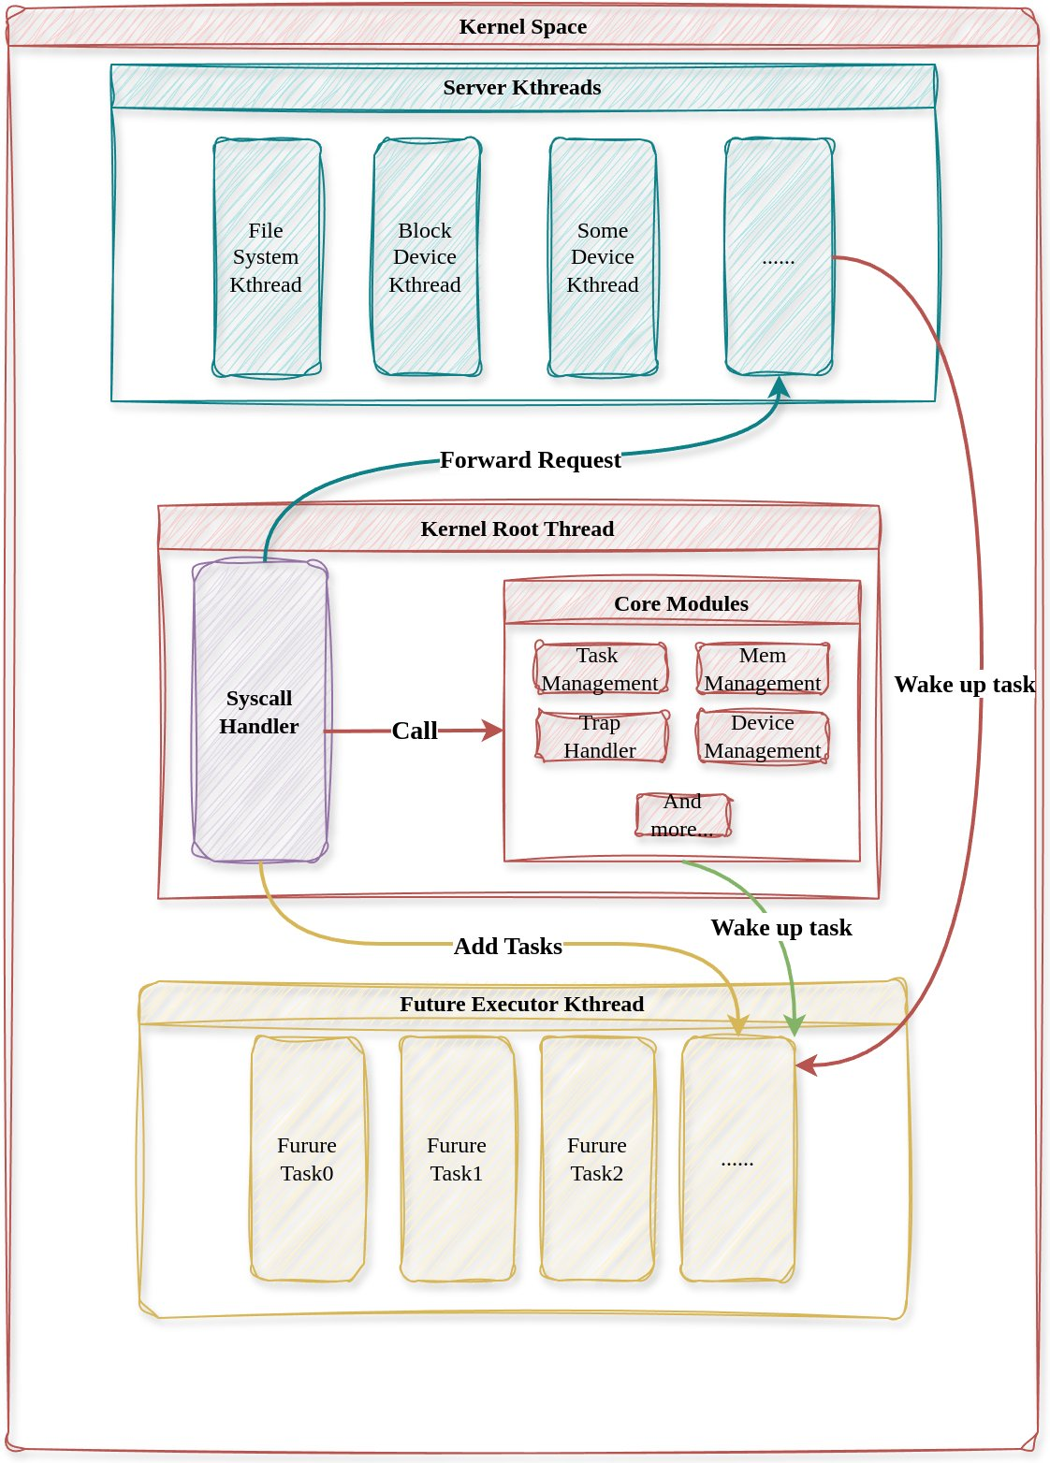

用户请求内核线程服务
用户请求内核线程服务
用户和内核线程约定好请求的格式，用户构造好请求后，将其转化为字节并发送到内核服务线程的请求队列。
内核服务线程从字节解析出具体的请求，分情况进行具体处理。
用户发送请求后创建等待协程，进入等待状态，内核服务线程服务完毕后唤醒等待协程，并唤醒等待线程。

Slide 16

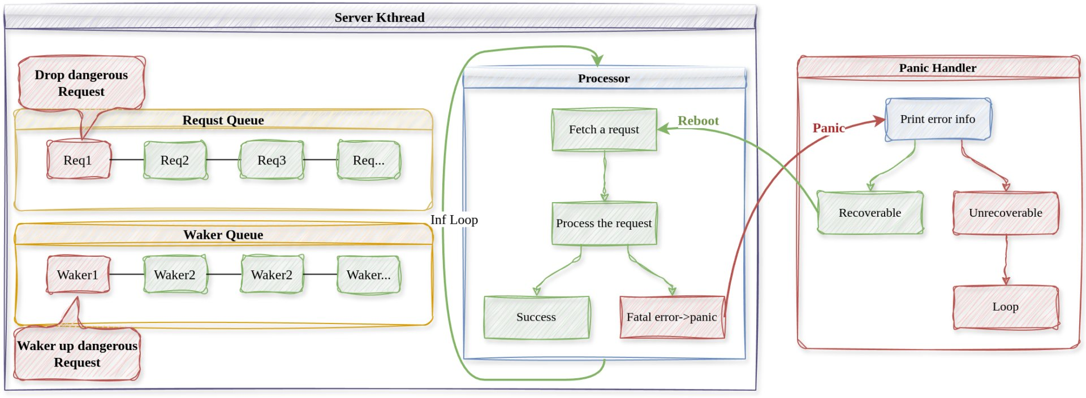
内核线程故障恢复
内核线程故障恢复
内核线程内部的不可靠代码可能会出现故障，Rust语言触发panic，控制流进入panic handler中。
panic handler判断错误源是否是内核服务线程，若是，则尝试恢复内核服务线程，丢弃错误的请求，从下一个请求开始继续处理。

Slide 17
THE END
THANKS

